Slide 1

«Применение игровых технологий на уроках в эффективной начальной школе с целью повышения качества обучения»
Старикова Ольга Владимировна,
учитель начальных классов
МОУ Давыдовская гимназия,
г.о. Орехово-Зуевский,
e-mail: o.starikova1212@mail.ru

Slide 2
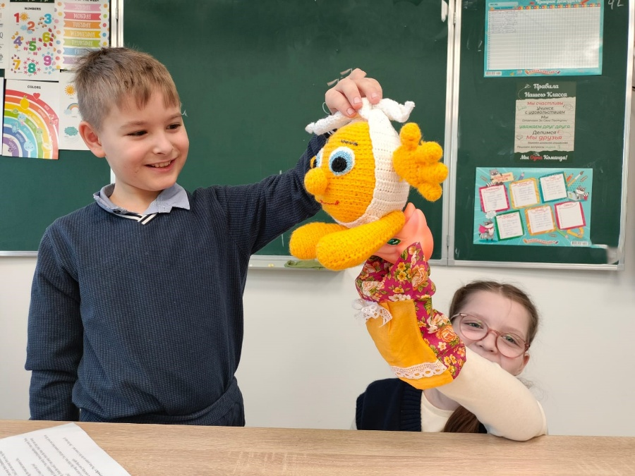
«Без игры нет и не может быть полноценного умственного развития. Игра - огромное светлое окно, через которое в духовный мир ребенка вливается живительный поток представлений и понятий. Игра – это искра, зажигающая огонек пытливости и любознательности».
В.А. Сухомлинский

Slide 3
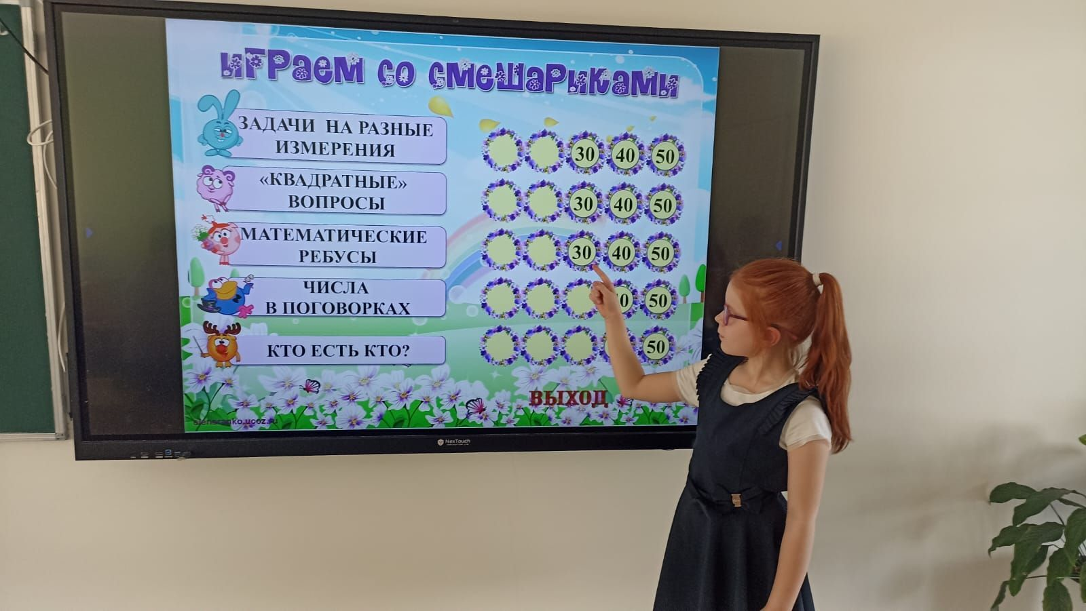
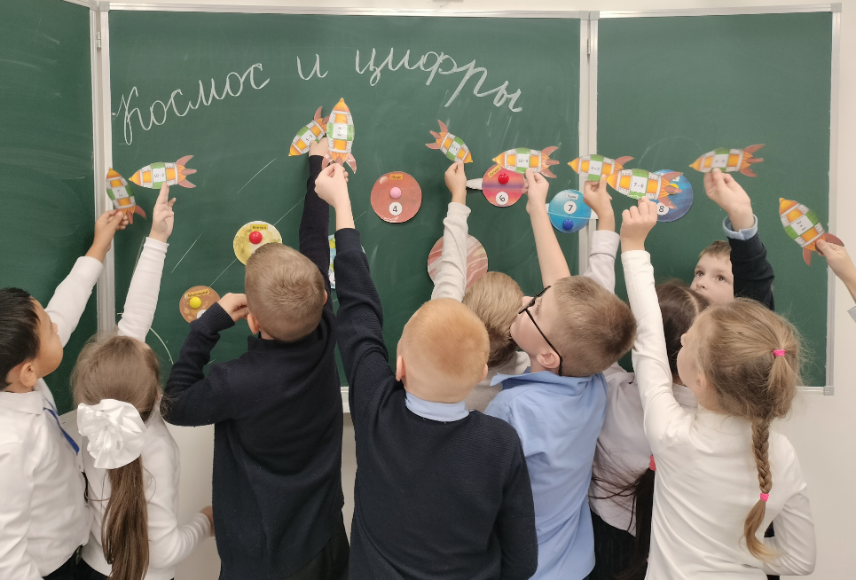
АКТУАЛЬНОСТЬ:
Игровые приемы, как методы активного обучения приносят удовольствие от процесса познания, доказывают, что учиться – не всегда скучно.

Slide 4
ИГРА
ЦЕЛЬ УРОКА
МАТЕРИАЛ УРОКА
ФОРМЫ УРОКА
Игра не заменяет полностью традиционные формы и методы обучения; она лишь их дополняет, позволяя более эффективно достичь поставленной цели и задачи конкретного занятия и всего учебного процесса.

Slide 5
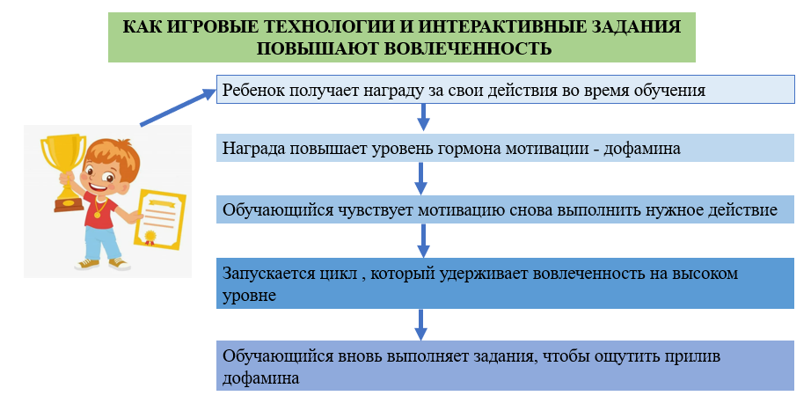

Slide 6
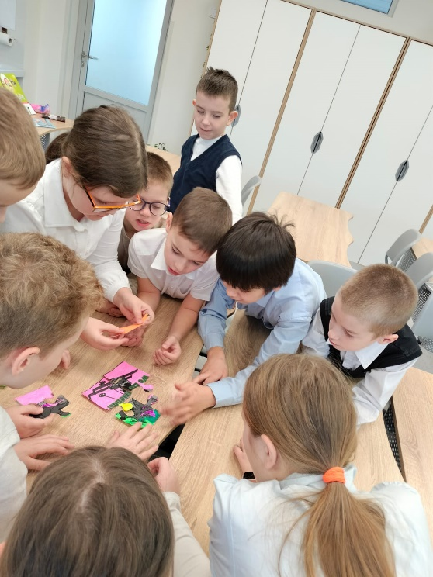
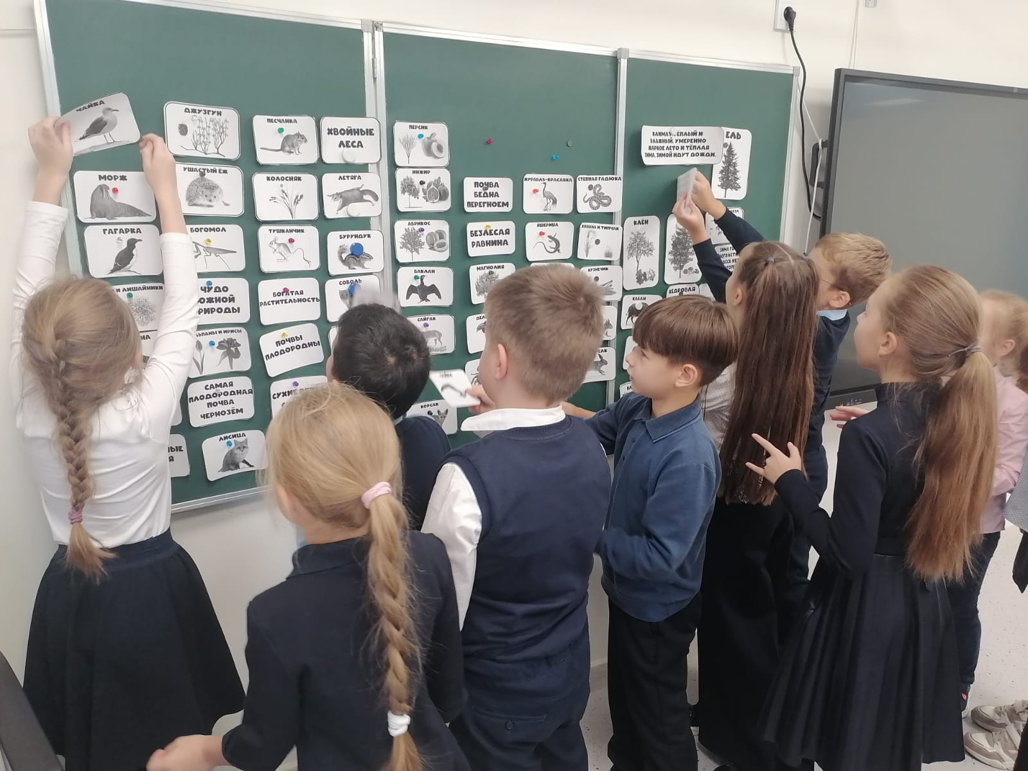
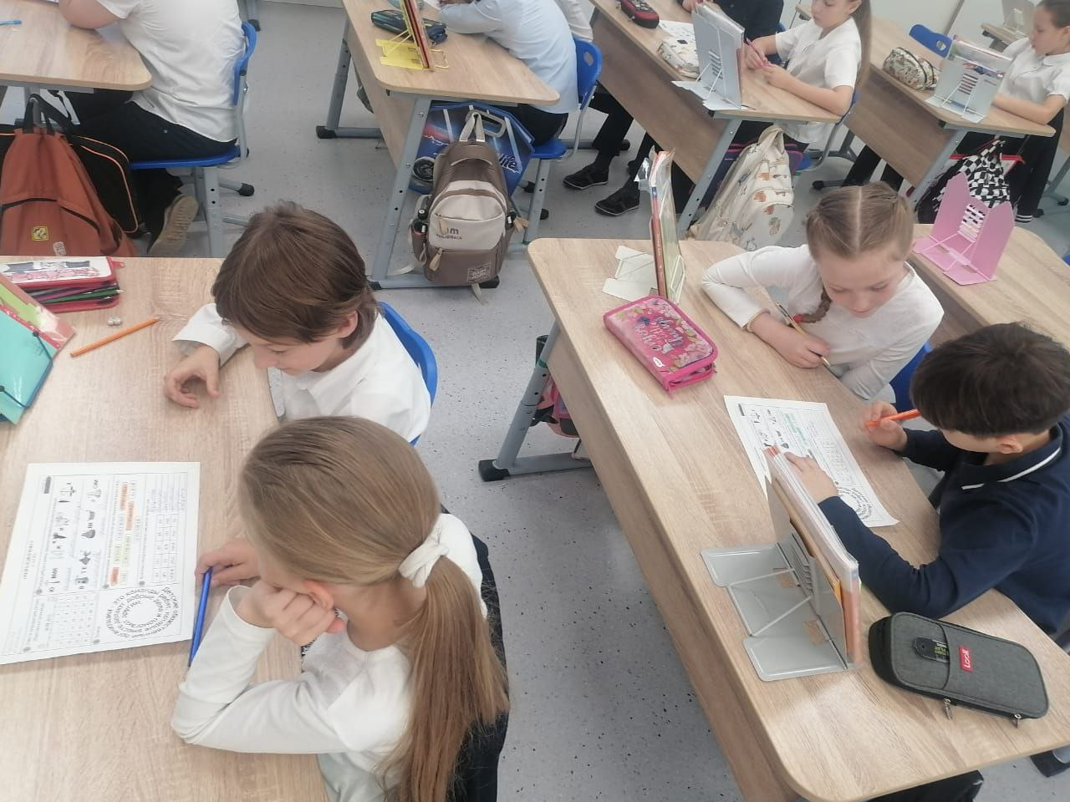
ПОЛЬЗА ОТ ИСПОЛЬЗОВАНИЯ ИГРОВЫХ ТЕХНОЛОГИЙ НА УРОКЕ
Повышается заинтересованность обучающихся к обучению
Ускоряется процесс обучения
Налаживаются
отношения в коллективе

Slide 7
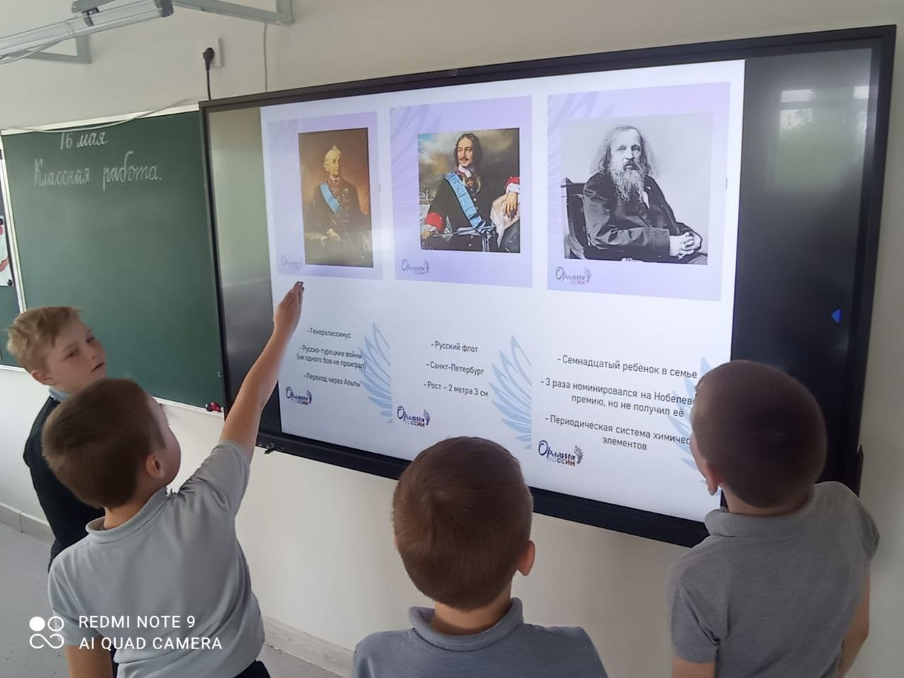
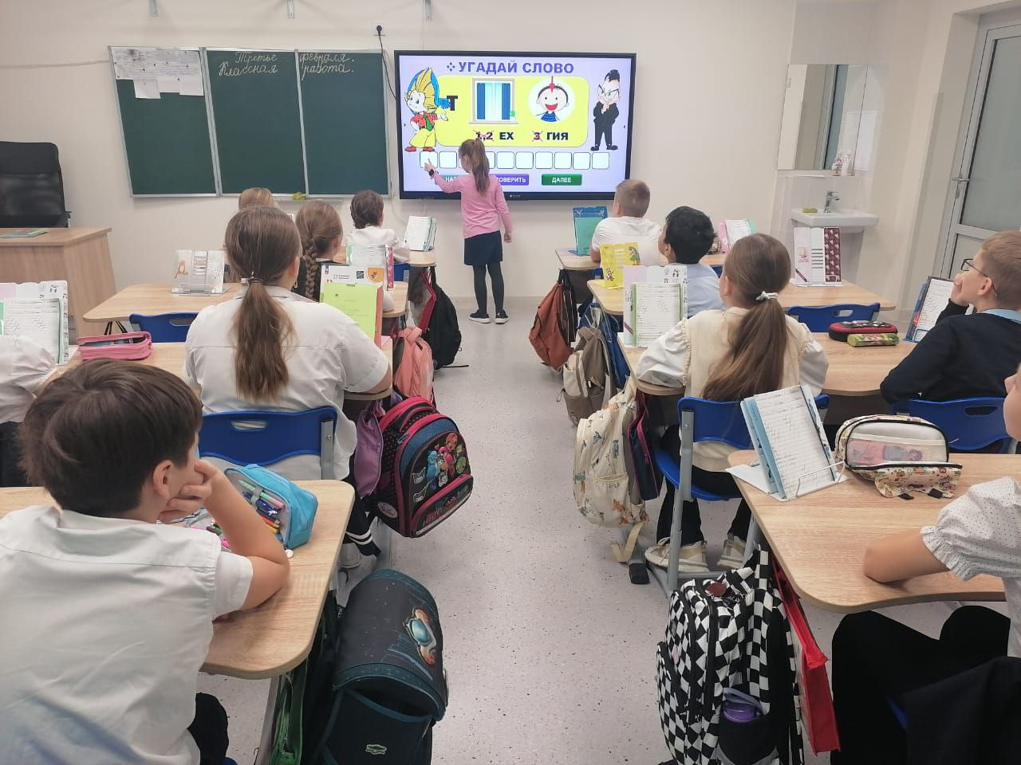
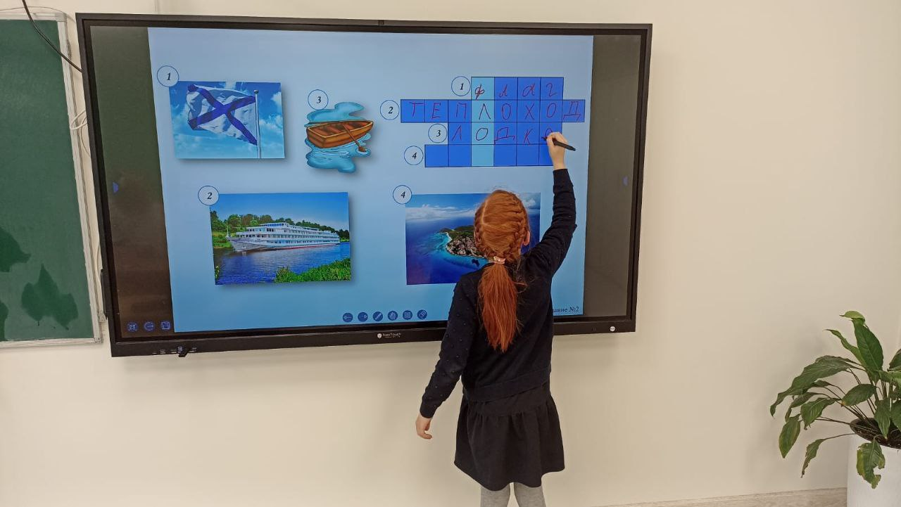
ПРИМЕНЕНИЕ ИГРОВЫХ ПРИЕМОВ НА УРОКАХ

Slide 8
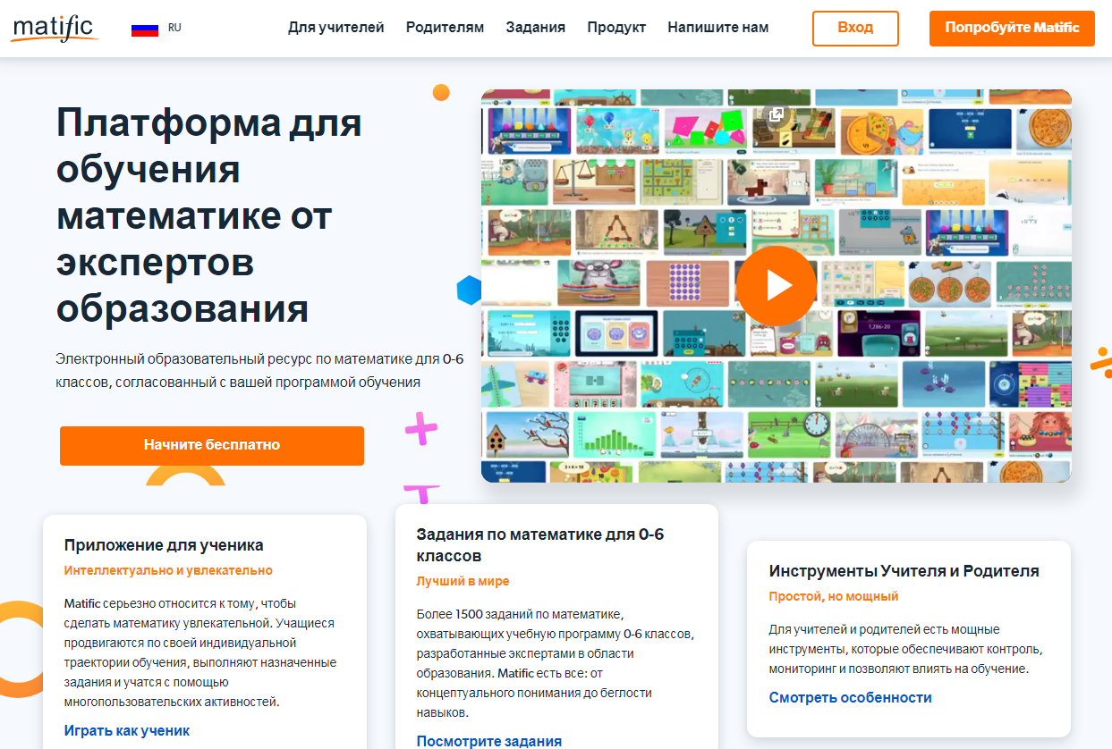
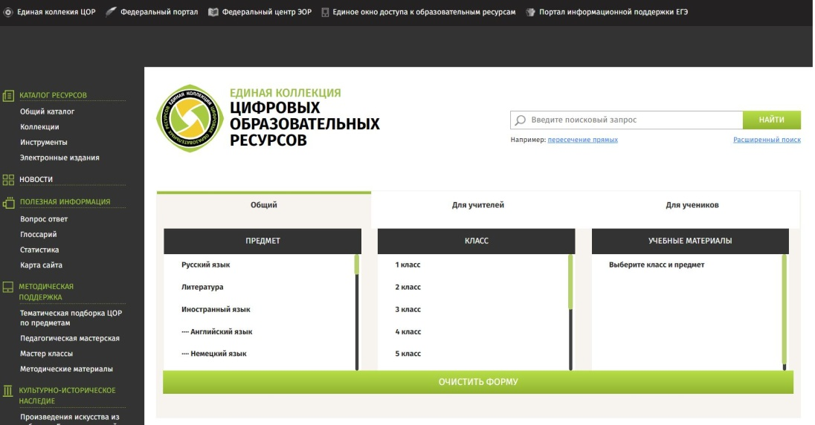
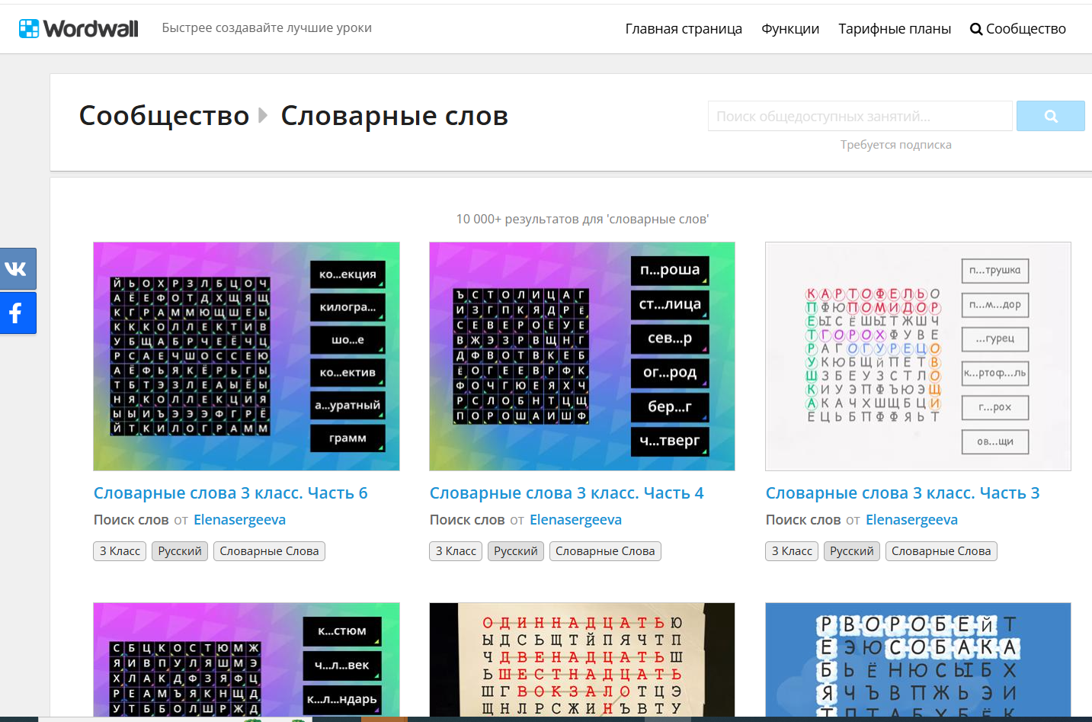
ПРИМЕНЕНИЕ ИГРОВЫХ ПРИЕМОВ НА УРОКАХ

Slide 9
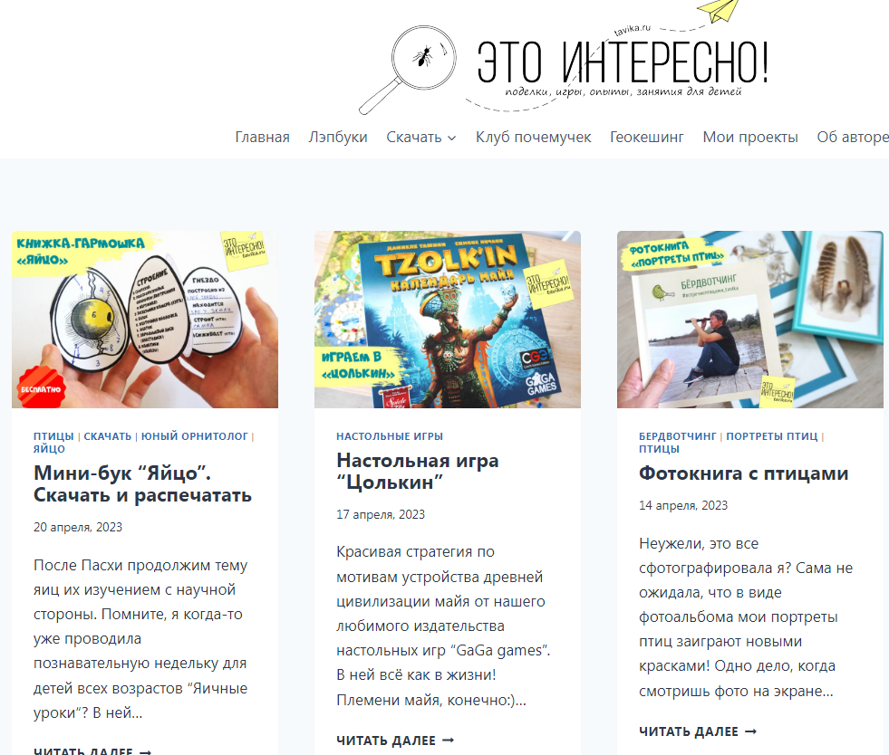
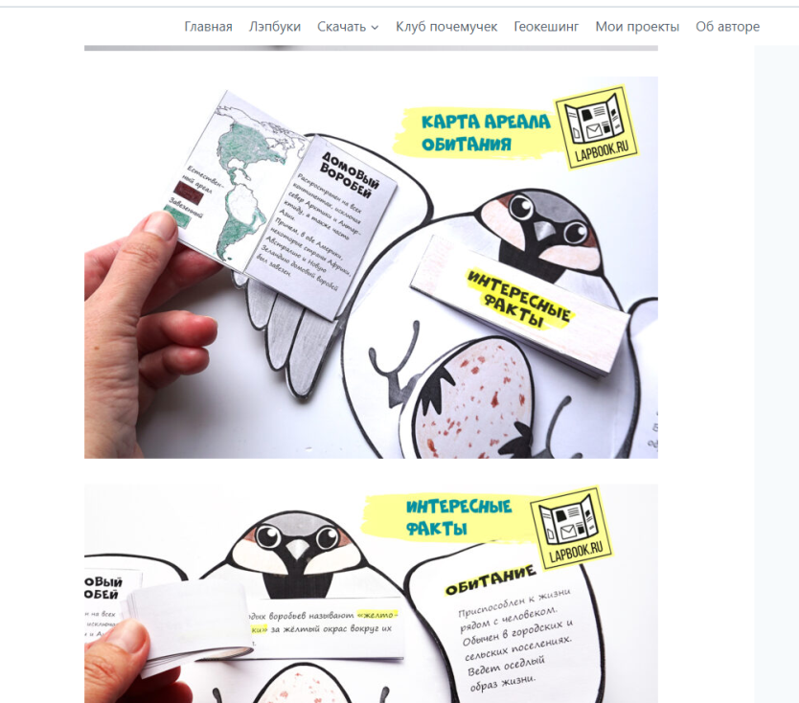
ПРИМЕНЕНИЕ ИГРОВЫХ ПРИЕМОВ НА УРОКАХ

Slide 10
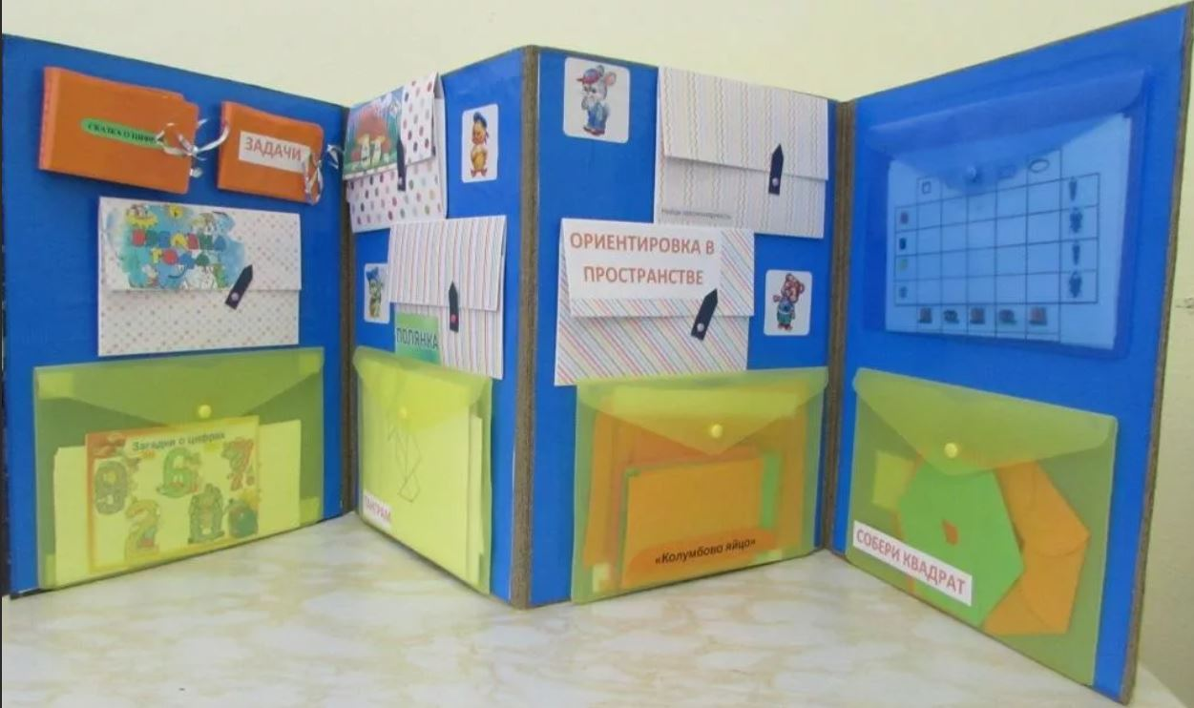
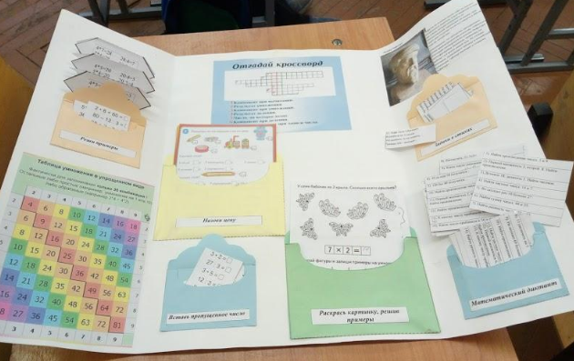
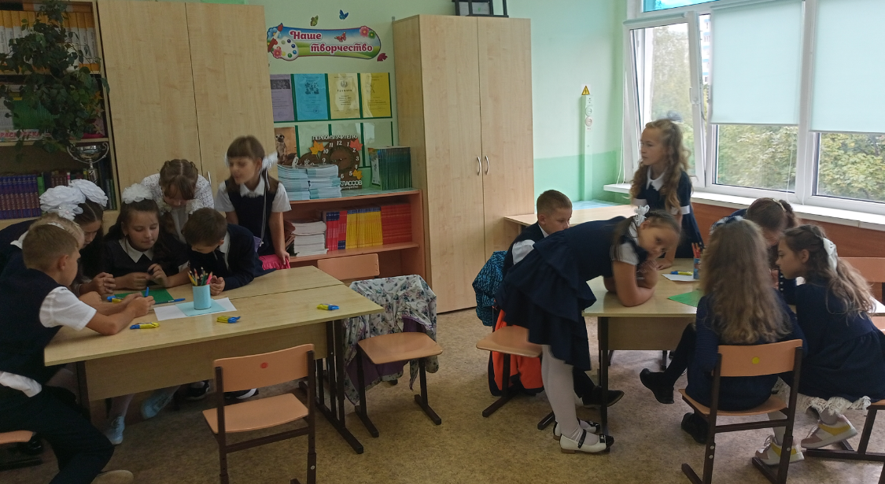
ПРИМЕНЕНИЕ ИГРОВЫХ ПРИЕМОВ НА УРОКАХ

Slide 11
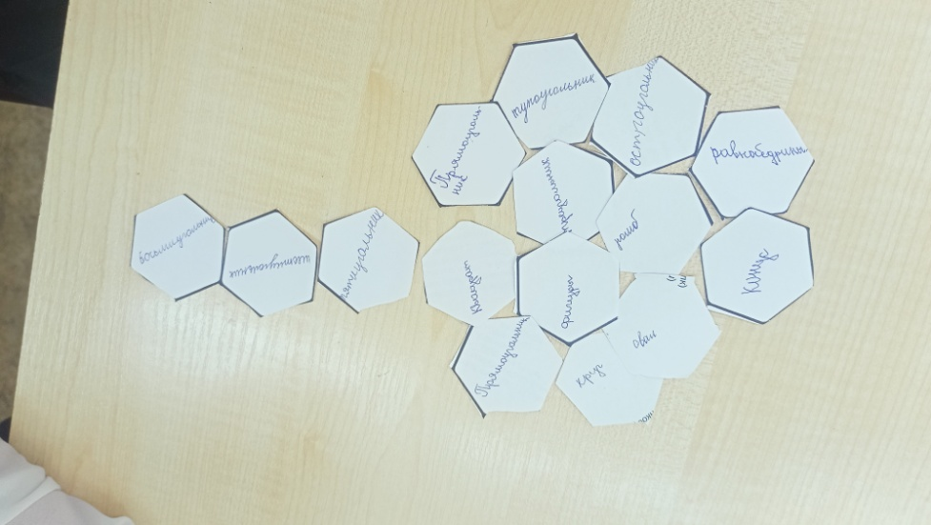
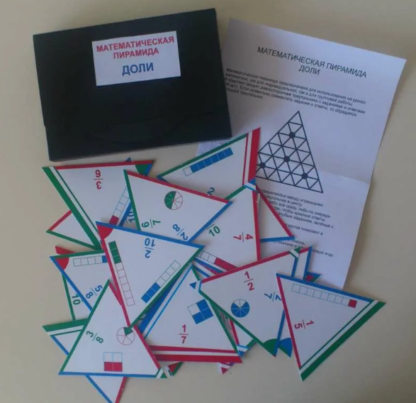
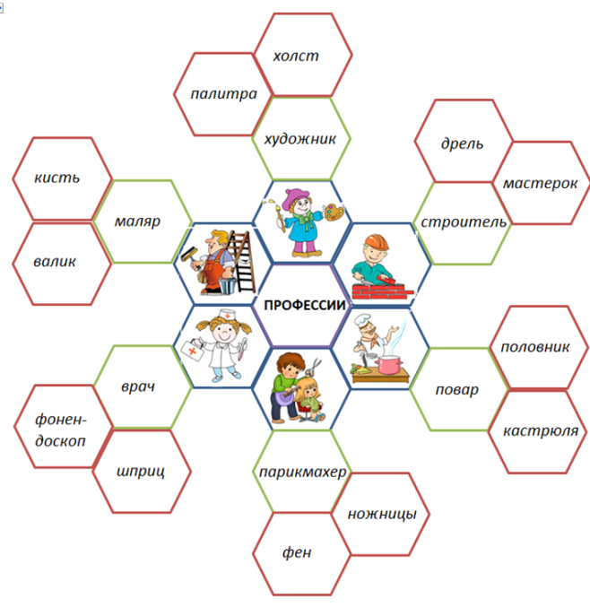
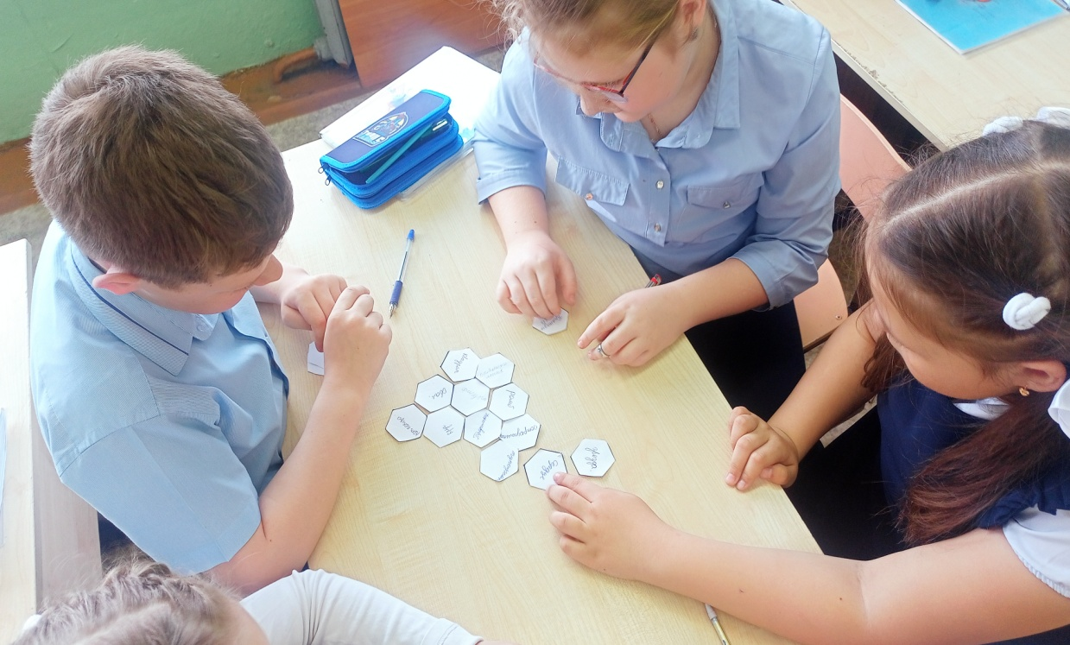
ПРИМЕНЕНИЕ ИГРОВЫХ ПРИЕМОВ НА УРОКАХ

Slide 12
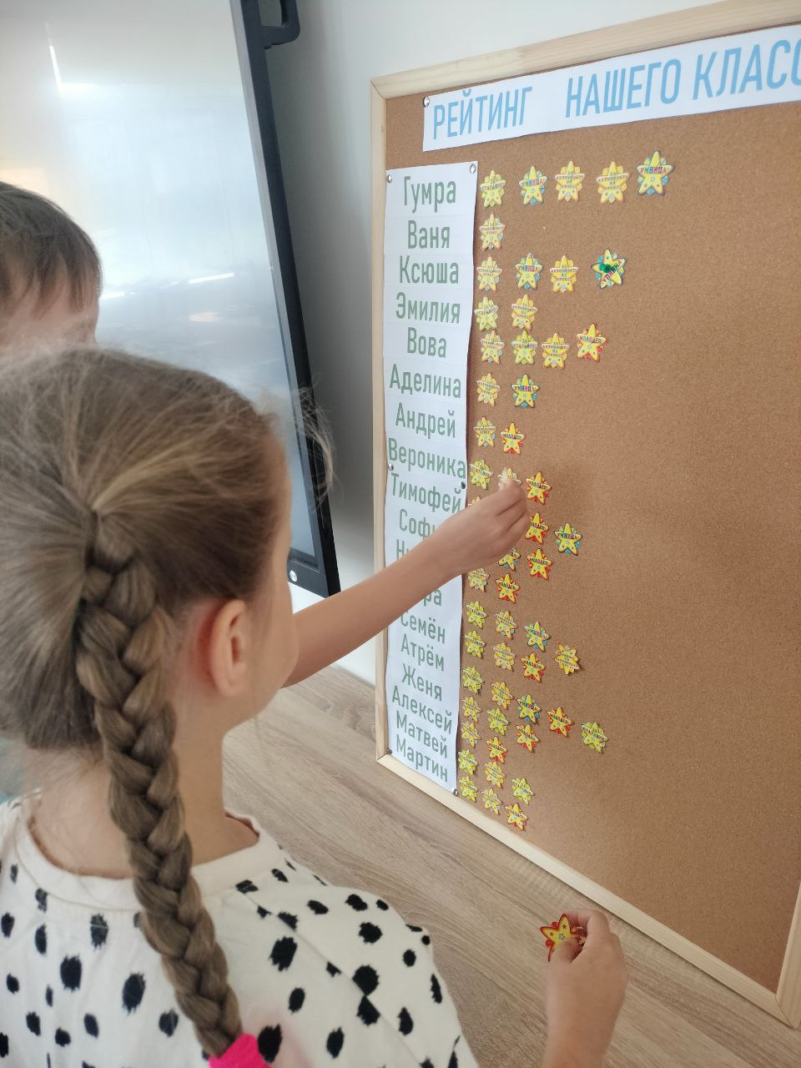
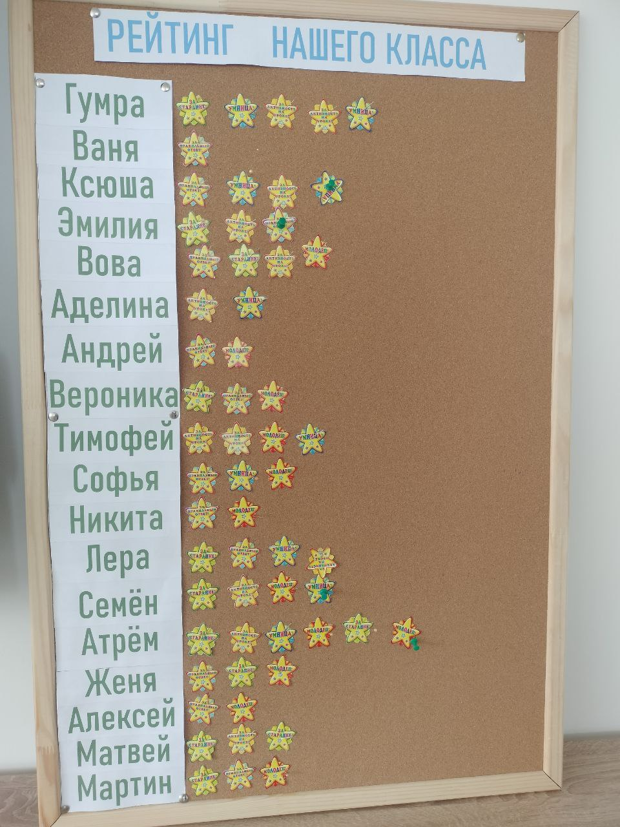
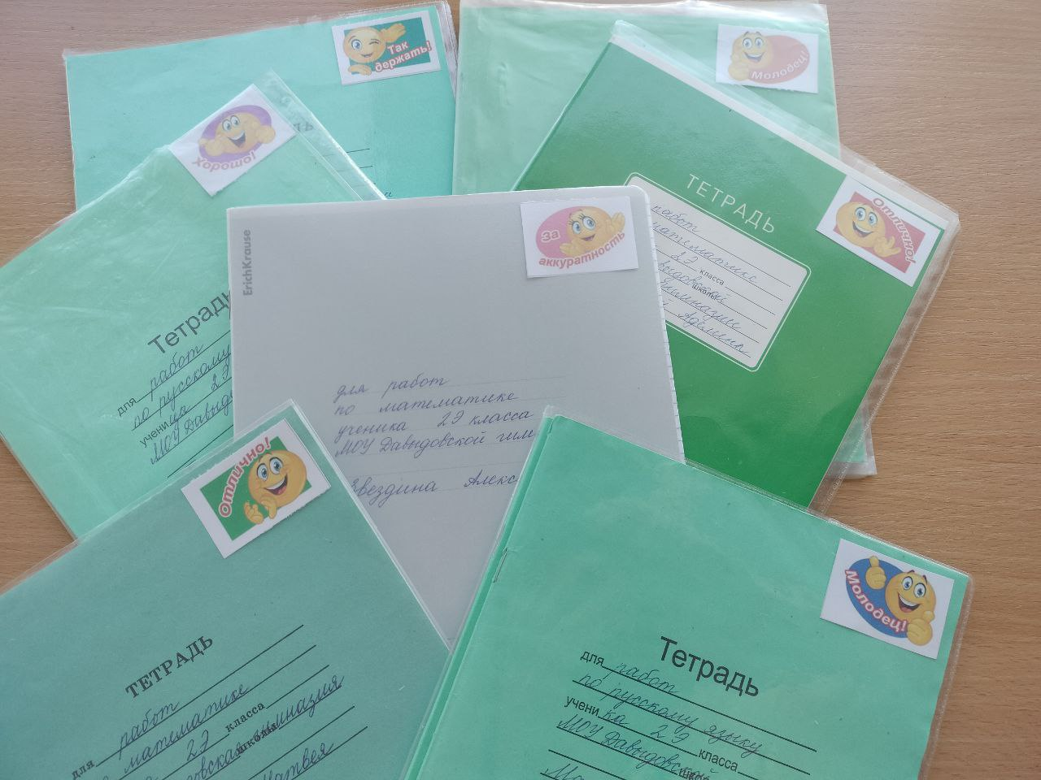
ОЦЕНИВАНИЕ
НА УРОВНЕ КЛАССА

Slide 13
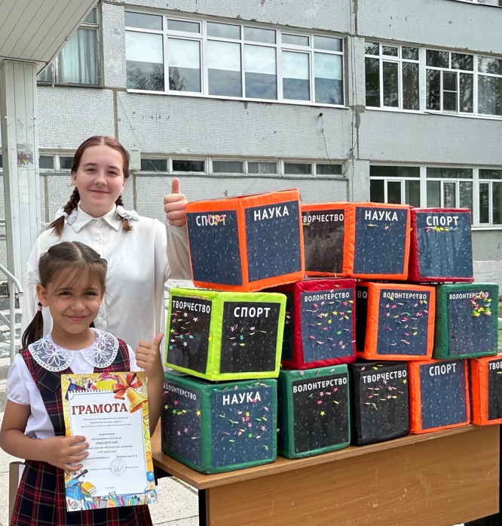
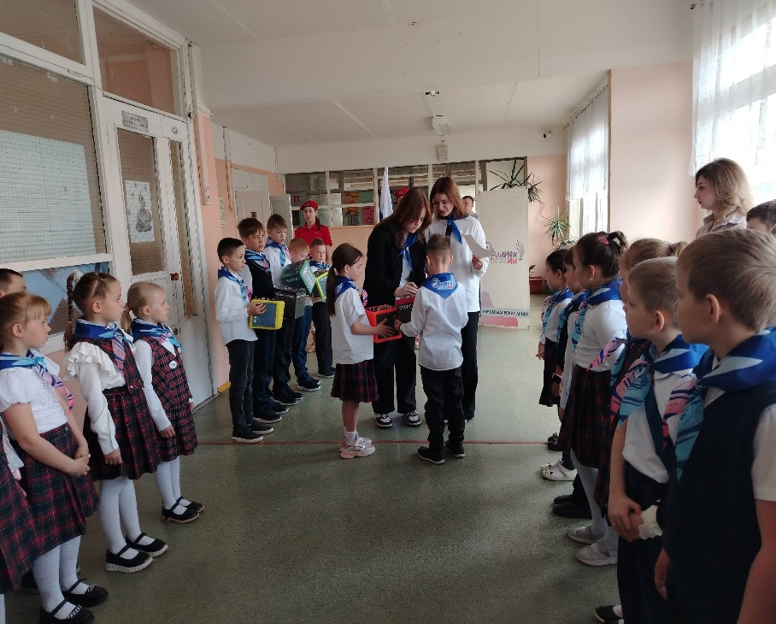
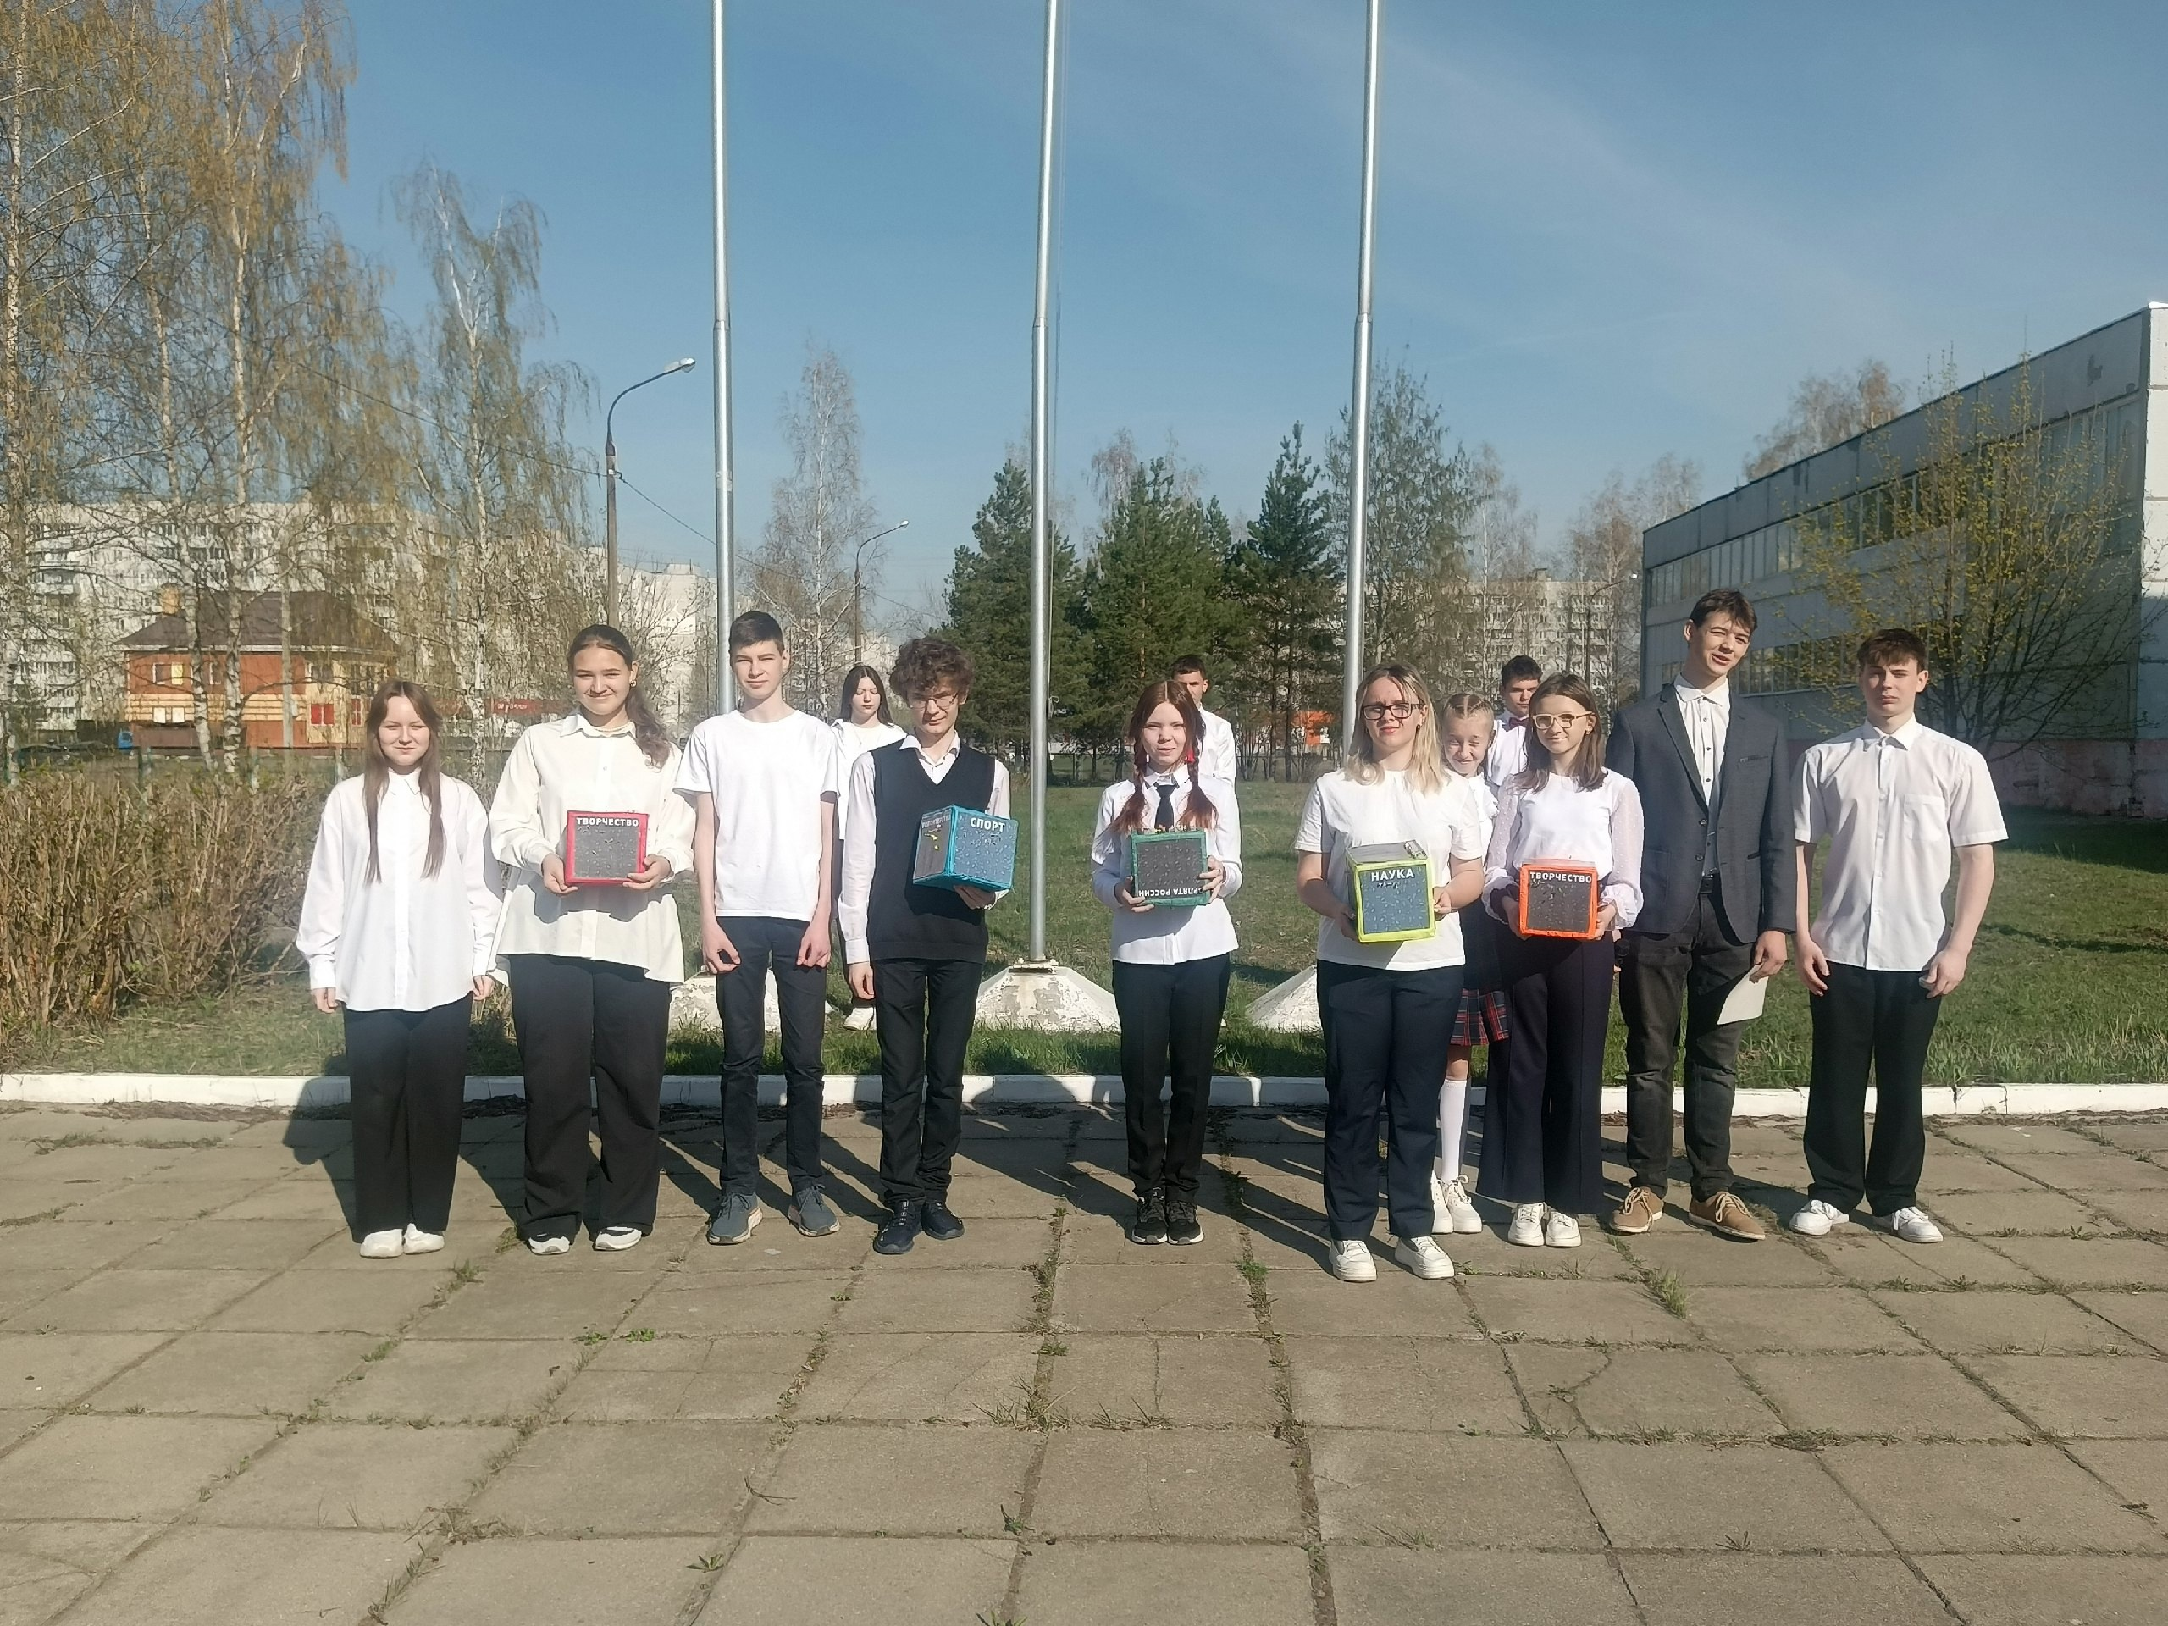
ОЦЕНИВАНИЕ НА УРОВНЕ ОДНОГО ИЗ КОРПУСОВ НАШЕЙ ГИМНАЗИИ

Slide 14
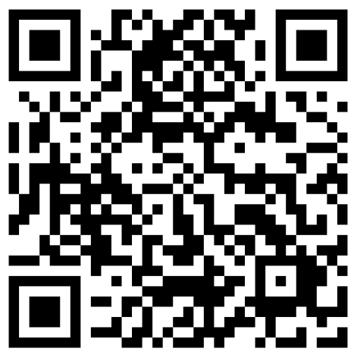
Уважаемые коллеги,
отсканируйте QR код, который появится на экране. Из предложенных слов составьте высказывание и пришлите ваш вариант в WatsApp на номер
8 926 843 28 41.
Первый, приславший верный вариант,
получит гарантированный подарок.

Slide 15
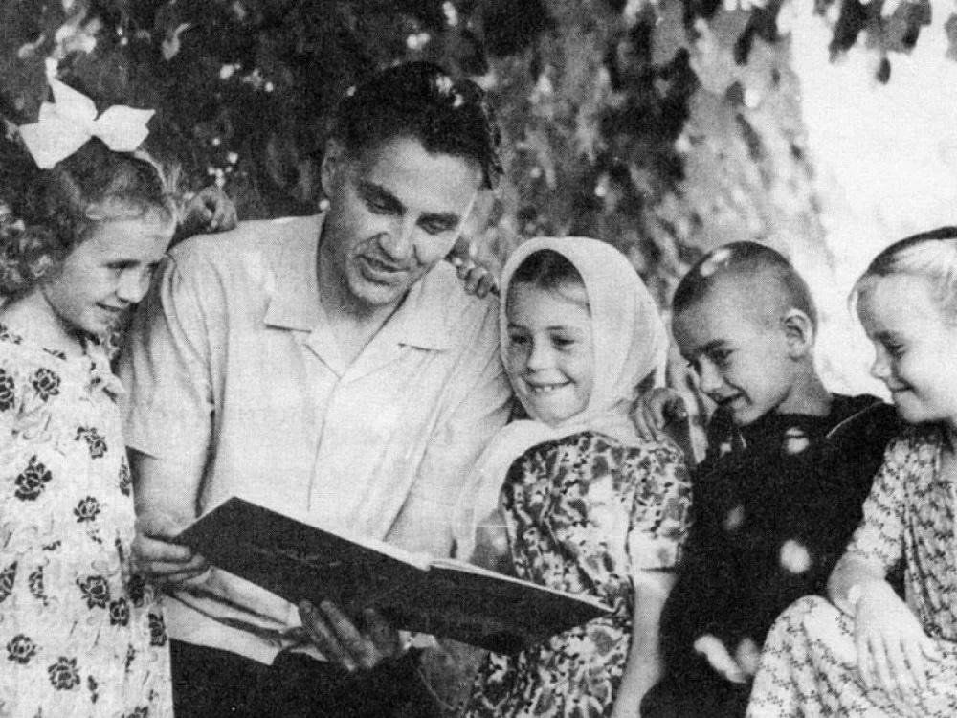
«Урок – это зеркало общей и педагогической культуры учителя, мерило его интеллектуального богатства. Показатель его кругозора, эрудиции»
В.А. Сухомлинский

Slide 16
Спасибо за внимание!
Старикова Ольга Владимировна,
учитель начальных классов
МОУ Давыдовская гимназия,
г.о. Орехово-Зуевский,
e-mail: o.starikova1212@mail.ru

